Slide 1
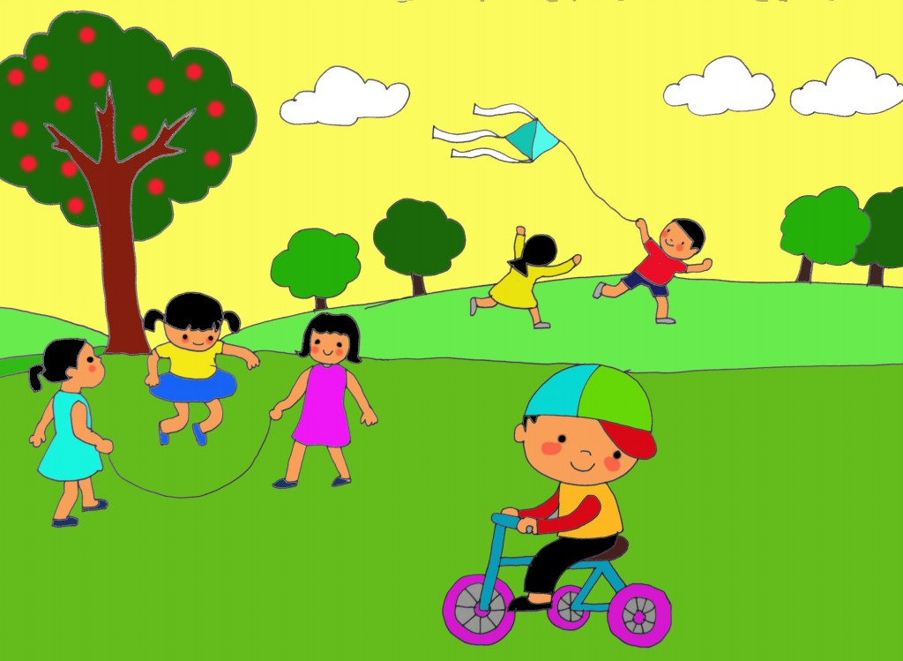

Tôi là ai ?
2
4
3
1
Mọi sinh vật sống đều cần đến tôi

Slide 2
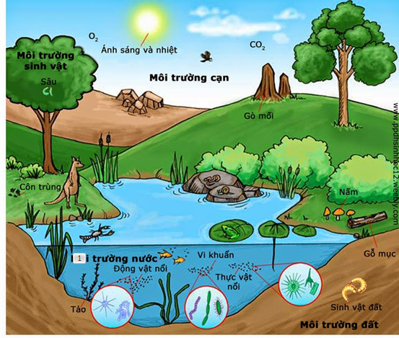
Tôi là ai ?
2
Tôi có mặt ở khắp mọi nơi trên trái đất.

Slide 3

Tôi là ai ?
3
Tôi là một thành phần của không khí.

Slide 4
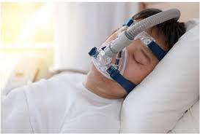
Tôi là ai ?
4
Các bệnh nhân khó thở không thể thiếu tôi.

Slide 5
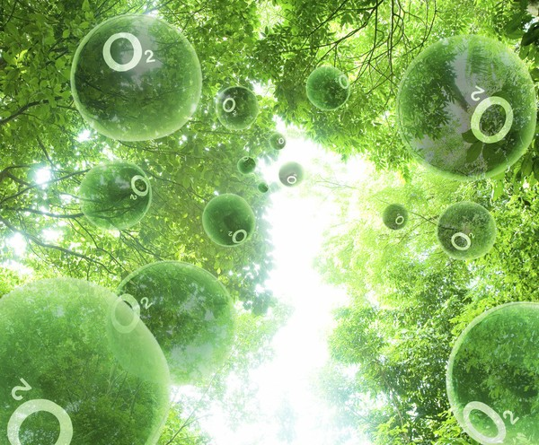
OXYGEN
1
Mọi sinh vật sống đều cần đến tôi
2
Tôi có mặt ở khắp mọi nơi trên trái đất.
3
Tôi là một thành phần của không khí.
4
Các bệnh nhân khó thở không thể thiếu tôi.

Slide 6
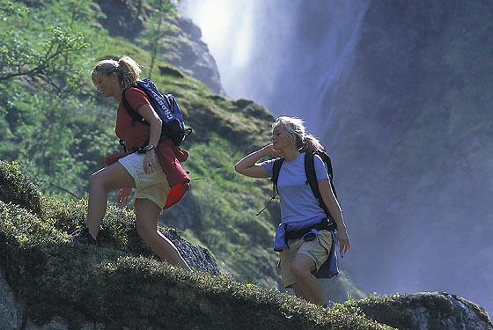
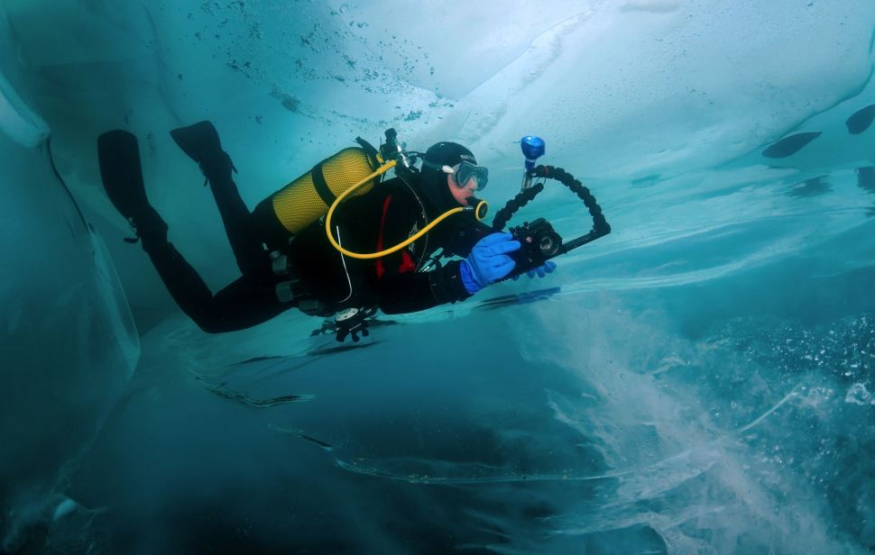
Tại sao các nhà leo núi phải mang bình oxygen, thợ lặn phải mang bình dưỡng khí?

Slide 7
Bài 11: Oxygen. Không khí

Slide 8
I. Oxygen trên Trái Đất

Slide 9


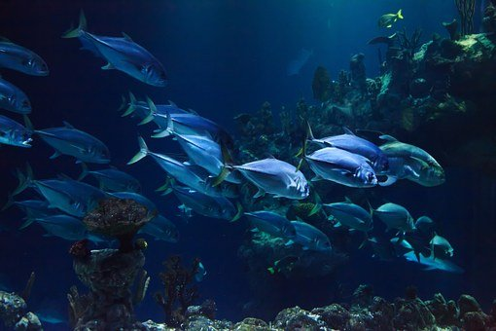
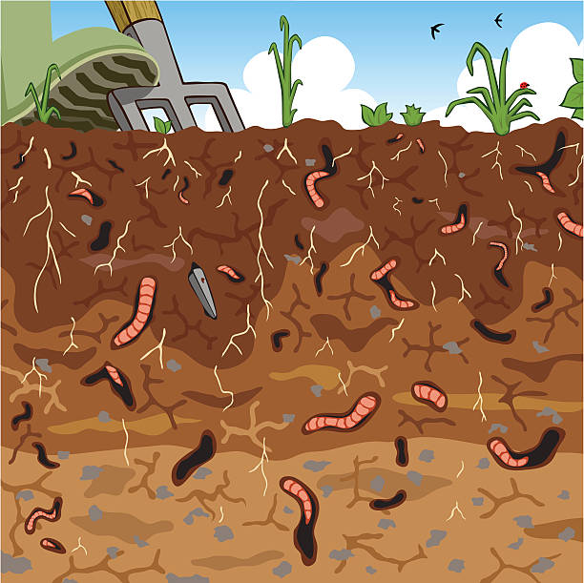


Tìm Hiểu Chung
Cá sống được trong nước vì trong nước có một lượng oxygen hoà tan dù rất nhỏ
Oxygen có ở đâu nhỉ???
Tìm dẫn chứng cụ thể.
Oxygen có trong không khí
Oxygen có trong nước
Oxygen có trong đất xốp
Chim có thể bay trên trời vì độ cao đó vẫn có oxygen
Giun sống được trong lòng đất tơi xốp vì trong đất có chứa oxygen.
Oxygen có ở khắp nơi trên Trái Đất

Slide 10

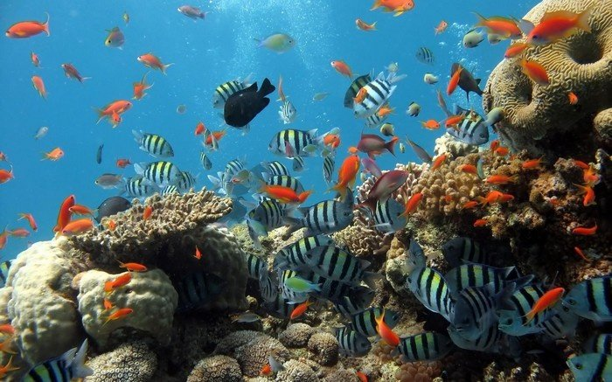
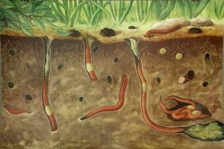
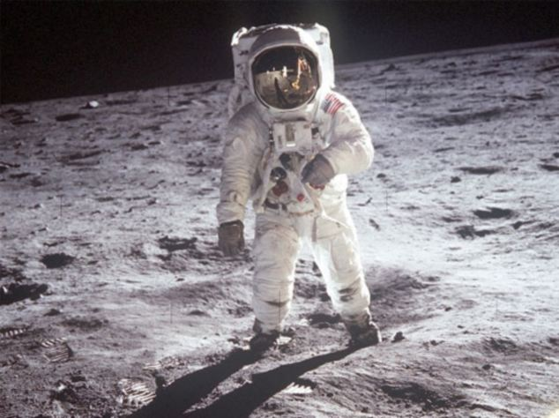
Oxygen có ở đâu?
x
Môi trường không khí.
x
Môi trường trong nước.
x
Môi trường trong đất.
Mặt trăng.

Slide 11

- Trên Trái Đất, oxygen có trong không khí, trong đất, trong nước, …

Slide 12
II. Tính chất vật lí và tầm quan trọng của oxygen

Slide 13


II. Tính chất vật lí và tầm quan trọng của oxygen
Thường xuyên tiếp xúc với oxygen, em hãy cho biết ở điều kiện thường, oxygen tồn tại ở thể nào, có màu, mùi, vị gì?
1. Tính chất vật lí của oxygen
Thể khí
Không màu
Không mùi
Không vị

Slide 14
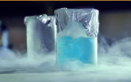
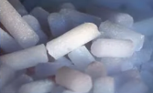
II. Tính chất vật lí và tầm quan trọng của oxygen
1. Tính chất vật lí của oxygen
Hóa lỏng ở -183⁰C
Oxygen
Hóa rắn ở -218⁰C

Slide 15
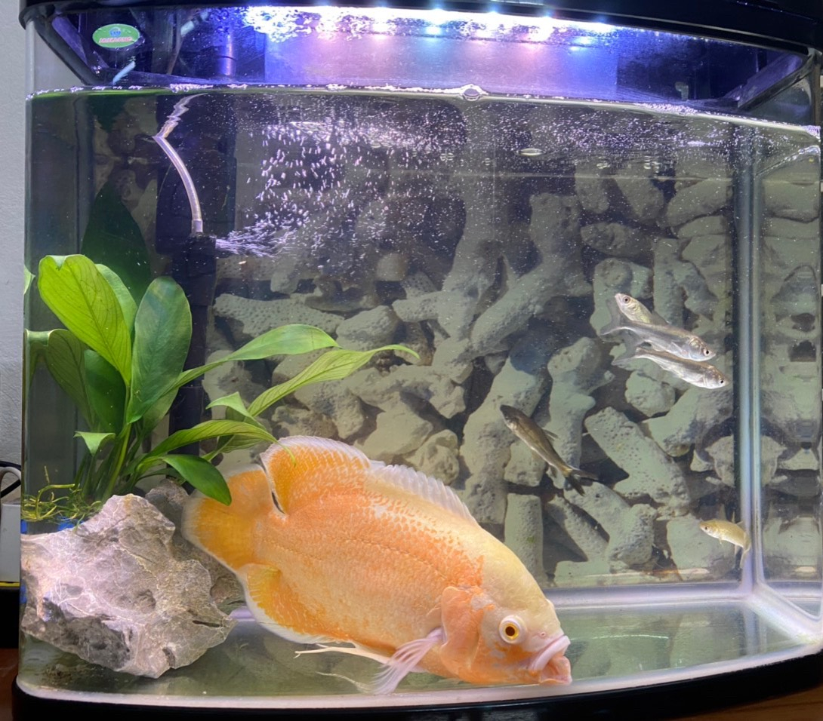
Hãy giải thích vì sao trong những bể cá cảnh người ta phải dùng thêm máy sục không khí?

Slide 16
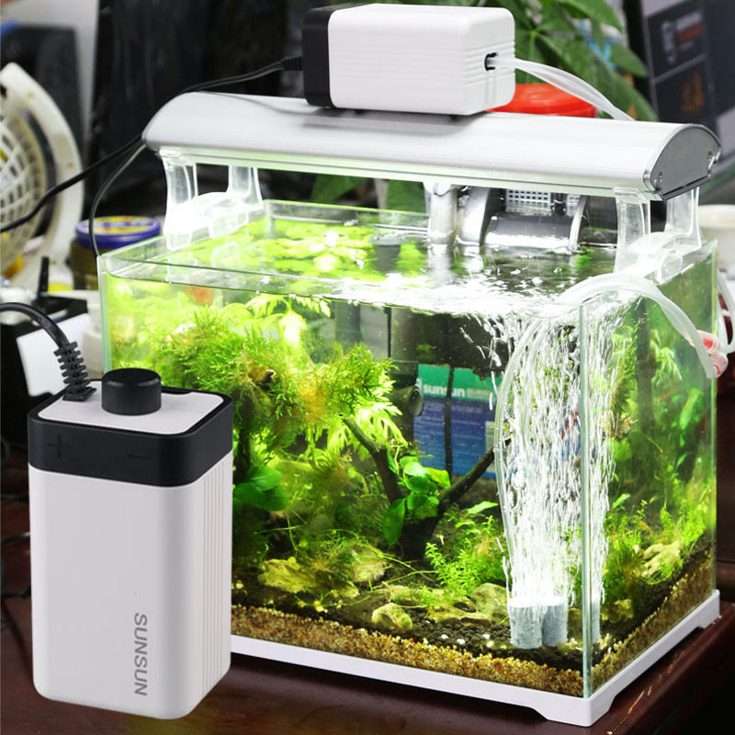
Sục khí liên tục vào nước giúp cho oxygen tan nhiều hơn trong nước, từ đó cá có đủ oxygen để hô hấp

Slide 17
Em hãy nêu tính chất vật lí của oxygen.
Tính chất vật lí của oxygen
Ở điều kiện thường, oxygen ở thể khí, không màu, không mùi, không vị và ít tan trong nước.
Oxygen hóa lỏng ở -183º C, hóa rắn ở -218º C. Ở thể lỏng và rắn, oxygen có màu xanh nhạt.

Slide 18
Càng lên cao không khí càng giảm
Tại sao các nhà leo núi phải mang bình oxygen, thợ lặn phải mang bình dưỡng khí?
Bình oxygen hay bình dưỡng khí giúp cung cấp đủ oxygen cho cơ thể
Oxygen ít tan trong nước, nên càng lặn sâu lượng oxygen càng ít

Slide 19
2. Tầm quan trọng của oxygen

Slide 20
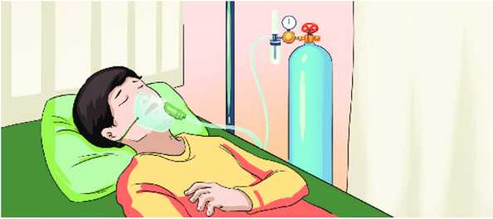
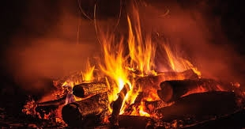
THẢO LUẬN NHÓM
Tầm Quan Trọng
1. Em có thể nín thở trong bao lâu, có thể ngưng hô hấp được không?
Hãy hình dung nếu Trái Đất không có oxygen thì những gì sẽ bị ảnh hưởng?
2. Liệt kê 6 nhiên liệu dùng để đun nấu mà em đã thấy trong cuộc sống. Những nhiên liệu đó có cần đến oxygen hay không?

Slide 21
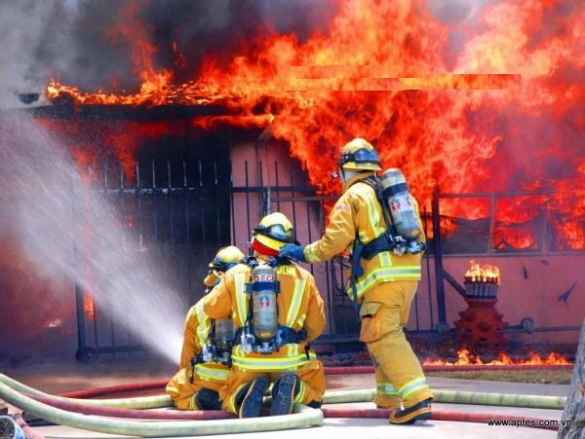
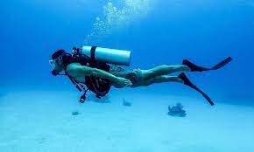

Thợ lặn dùng khí oxi để thở.
Lính cứu hỏa dùng khí oxi.
Oxygen dùng cho bệnh nhân bị khó thở
Phi công bay cao dùng oxygen nén để thở.

Slide 22
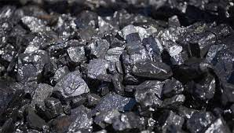
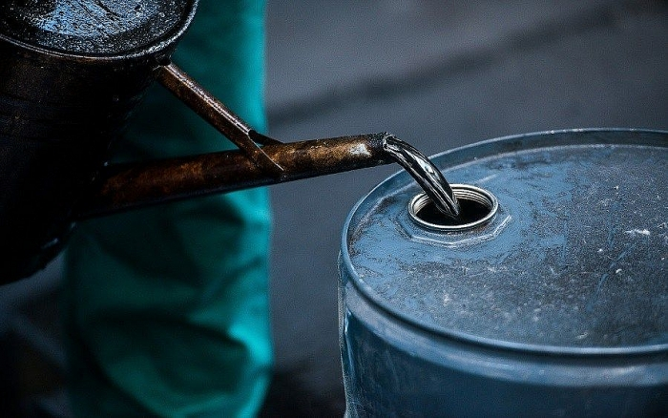
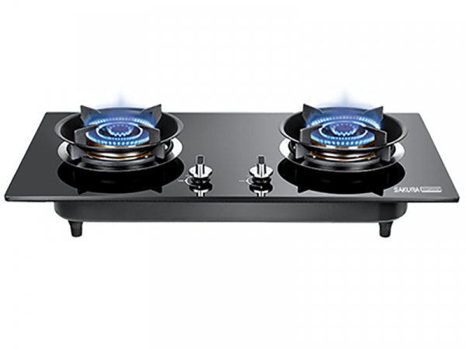
Khí oxygen không chỉ có vai trò quan trọng với sự sống mà còn quan trọng trong sự cháy. Oxygen cần cho quá trình đốt cháy nhiện liệu
Củi
Than đá
Dầu mỏ
Khí gas

Slide 23
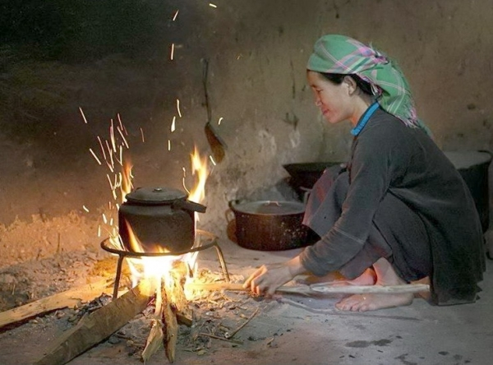
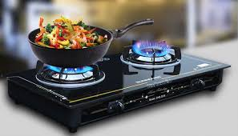
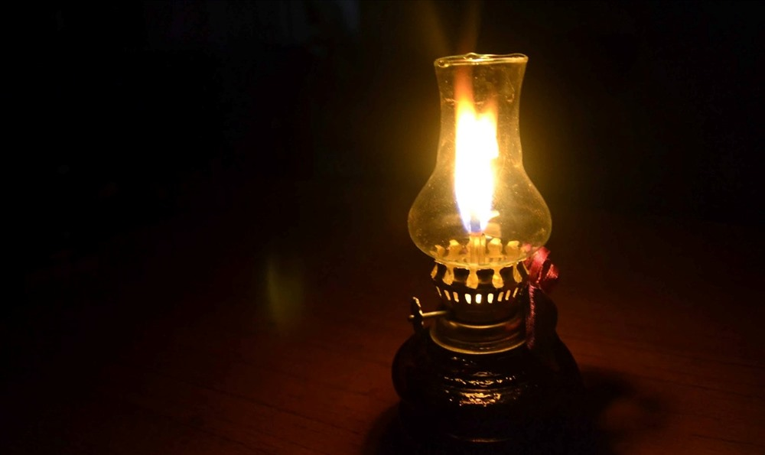
Sử dụng củi, gas để đun nấu
Đốt dầu để thắp sáng

Slide 24
Em hãy nêu tầm quan trọng của oxygen.
2. Tầm quan trọng của oxygen
Oxygen duy trì sự sống và sự cháy.
- Oxygen cần cho quá trình hô hấp của động vật, thực vật, đốt nhiên liệu, ….

Slide 25
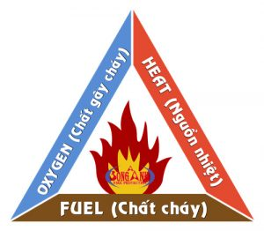
Điều kiện để xảy ra ngọn lửa là gì? Từ đó nêu cách dập tắt đám cháy.
Nhiên Liệu

Slide 26
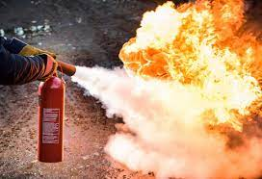
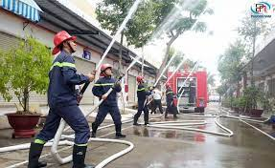
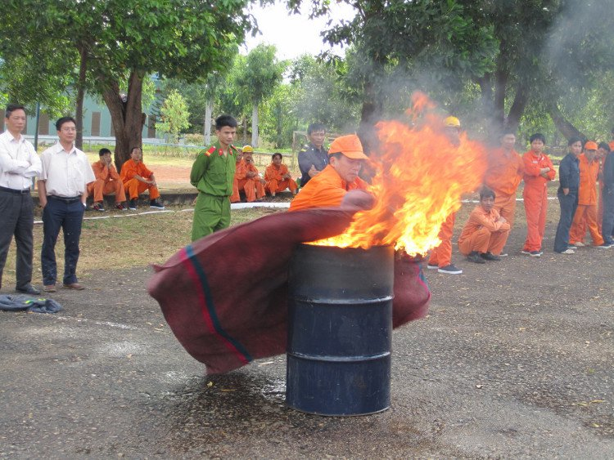
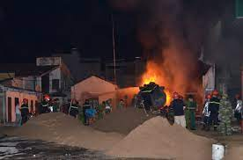
Muốn dập tắt sự cháy cần thực hiện một hoặc cả hai biện pháp sau đây
Hạ nhiệt độ của chất cháy xuống dưới nhiệt độ cháy
Cách li chất cháy với oxygen

Slide 27
III. Thành phần của không khí

Slide 28

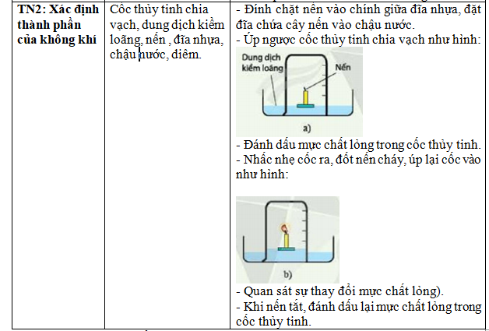
Thí nghiệm xác định thành phần phần trăm về thể tích của oxygen trong không khí

Slide 29
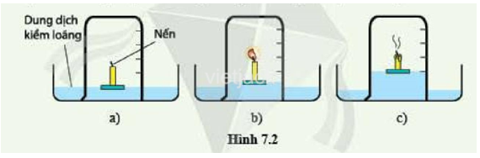

Thí nghiệm xác định thành phần phần trăm về thể tích của oxygen trong không khí
Video
5
4
3
2
1
0
Quan sát quá trình nến cháy cho đến khi nến tắt và nhận xét sự thay đổi mực chất lỏng trong cốc thủy tinh.
Ước lượng thành phần phần trăm thể tích của oxygen trong không khí.

Slide 30
* Xác định thành phần % thể tích của oxygen trong không khí:
Quan sát thí nghiệm, nếu úp cốc thuỷ tinh vào ngọn nến đang cháy thì ngọn nến có tiếp tục cháy không? Giải thích?
Ngọn nến tiếp tục cháy nhưng ngọn lửa của cây nến yếu dần đi rồi tắt hẳn. Nguyên nhân: Khi nến cháy lượng oxygen trong cốc thuỷ tinh giảm dần rồi hết, khi đó nến sẽ tắt đi.
Nước dâng lên vạch số 1. Vì ngọn nến cháy tiêu thụ hết oxygen trong cốc làm áp suất giảm so với bên ngoài (do sản phẩm cháy được hấp thụ vào dung dịch kiềm loãng) nên mực nước phải dâng lên để cân bằng áp suất.
Khi nến tắt mực nước trong cốc thuỷ tinh thay đổi như thế nào (Nước dâng đến vạch số mấy)? Giải thích?
Từ kết quả thí nghiệm, xác định thành phần phần trăm thể tích của oxygen trong không khí?
Oxygen chiếm khoảng 1/5 thể tích cốc thủy tinh (thể tích không khí).

Slide 31
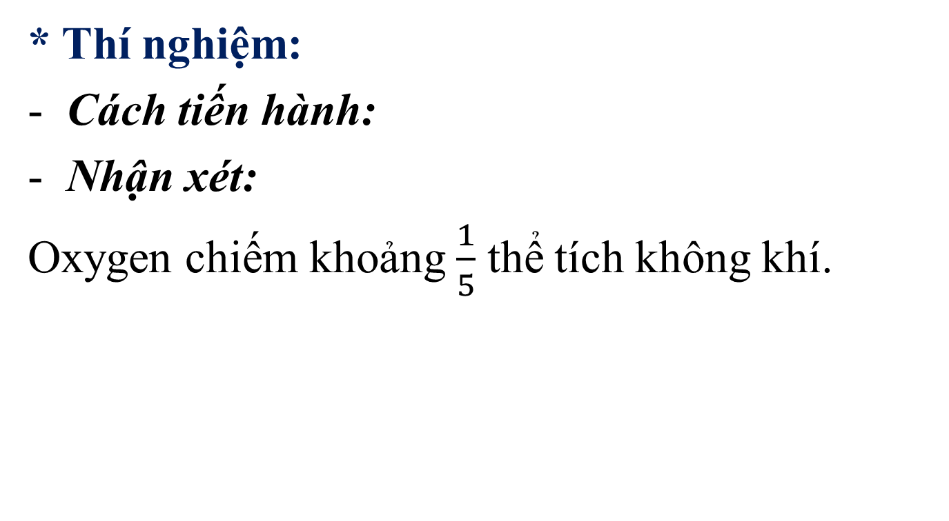
III. Thành phần của không khí
* Thí nghiệm:
Cách tiến hành:
Nhận xét:
Oxygen chiếm khoảng $\frac{1}{5}$ thể tích không khí.

Slide 32
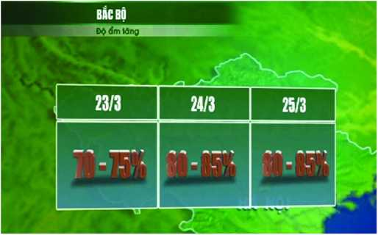
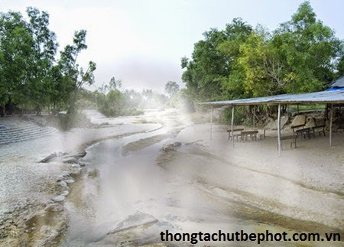
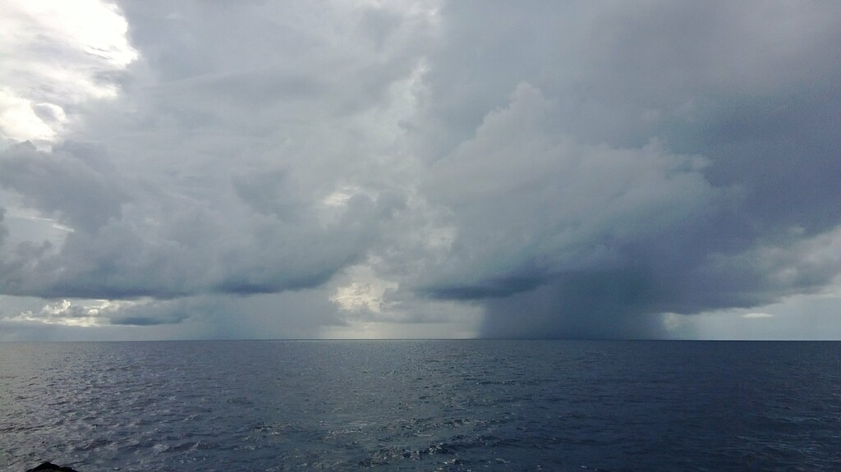
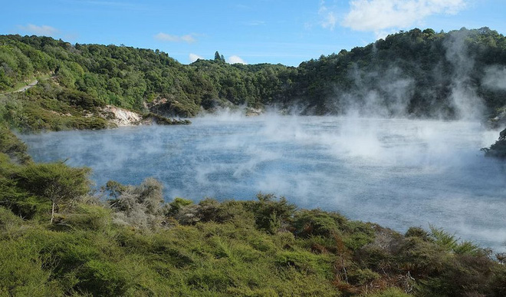
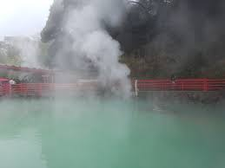
* Tìm hiểu thành phần của không khí:
Trong bản tin dự báo thời tiết thường có dự báo về độ ẩm của không khí. Điều đó chứng tỏ trong không khí chứa chất gì? Chất đó được tạo ra từ đâu?
Trong không khí có chứa hơi nước
Bản tin dự báo thời tiết về độ ẩm không khí
Do nước bốc hơi từ ao, hồ, sông, suối, biển, trên mặt đất….

Slide 33
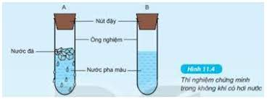

Slide 34

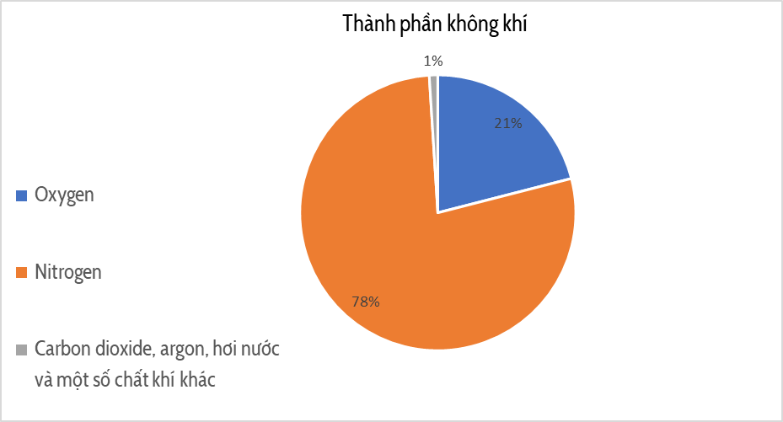
Không khí chứa những chất nào, thành phần phần trăm về thể tích của chúng bằng bao nhiêu?

Slide 35
* Thành phần phần trăm thể tích không khí:
78% nitrogen
21% oxygen
Còn lại là carbon dioxide, hơi nước và các khí khác.

Slide 36
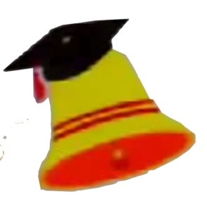

Câu hỏi 1
Trong không khí, oxygen chiếm khoảng bao nhiêu phần về thể tích?
A. 1/5 B. 1/4 C. 1/10 D. 1/20
1
Đáp án
2
3
4
5
6
7
8
9
10
11
12
13
14
15
A

Slide 37
Câu hỏi 2
Những phát biểu nào dưới đây không đúng về nitơ?
Ở điều kiện nhiệt độ phòng, nitơ tồn tại ở thể khí.
Trong không khí, nitơ chiếm khoảng 4/5 về thể tích.
Nitơ là khí không màu, không mùi.
Nitơ là khí duy trì sự cháy.
1
Đáp án
2
3
4
5
6
7
8
9
10
11
12
13
14
15
D

Slide 38

Không khí và bảo vệ môi trường không khí
Nhóm 1: Trình bày vai trò của không khí đối với tự nhiên.
5: 00
Nhóm 2: Trình bày nguồn ô nhiễm không khí
Nhóm 3: Trình bày những ảnh hưởng của ô nhiễm không khí đến con người và tự nhiên.
Nhóm 4: Trình bày biện pháp bảo vệ môi trường không khí.

Slide 39
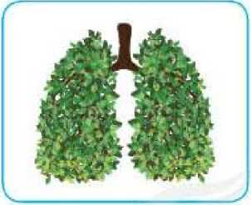
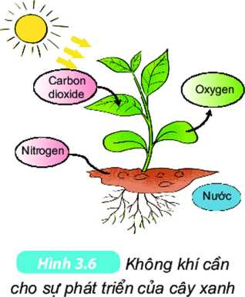
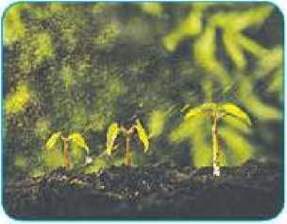
Em hãy nêu vai trò của không khí.
Không khí là yếu tố không thể thiếu đối với sự sinh trưởng và phát triển của sinh vật trên Trái Đất
Oxygen cần cho sự hô hấp và sự cháy
Carbon dioxide cần cho sự quang hợp
Nitrogen cung cấp một phần dưỡng chất cho sinh vật

Slide 40
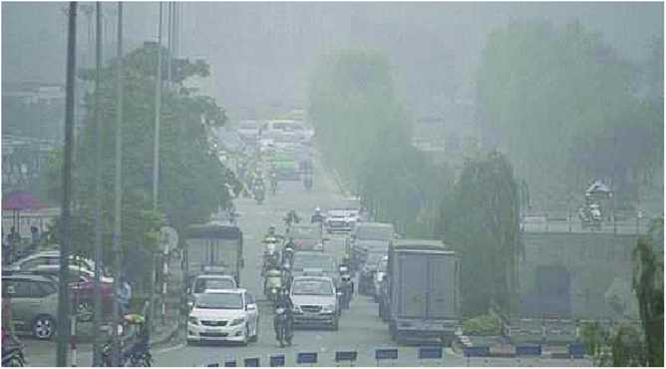
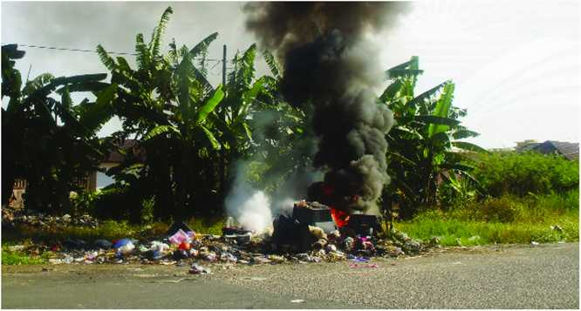
Em đã bao giờ ở trong khu vực không khí bị ô nhiễm chưa? Không khí lúc đó có đặc điểm gì?
Ô nhiễm không khí ở thành phố
Ô nhiễm không khí ở nông thôn

Slide 41
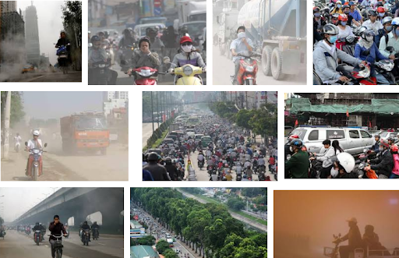
Ô nhiễm không khí là gì?
Em đã bao giờ ở trong khu vực không khí bị ô nhiễm chưa? Không khí lúc đó có đặc điểm gì?
- Có mùi khó chịu.
- Giảm tầm nhìn.
- Da, mắt bị kích ứng, nhiễm các bệnh đường hô hấp.
- Có một số hiện tượng thời tiết cực đoan: sương mù giữa ban ngày, mưa acid,...

Slide 42



Ô Nhiễm Không Khí
Nguyên Nhân
Tác Hại
Bảo vệ

Slide 43
Nguyên nhân
Những chất chính gây ô nhiễm không khí?
Carbon monoxide, carbon dioxide, nitrogen dioxide, sulfur dioxide, ….
Hai nguồn gây ô nhiễm không khí chính?
Ô nhiễm từ tự nhiên
Ô nhiễm do con người gây ra.

Slide 44
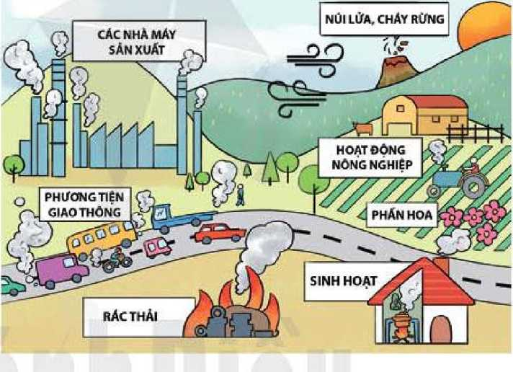
Quan sát hình 7.6, cho biết nguồn gây ô nhiễm không khí nào là do tự nhiên và nguồn nào là do con người gây ra?

Slide 45


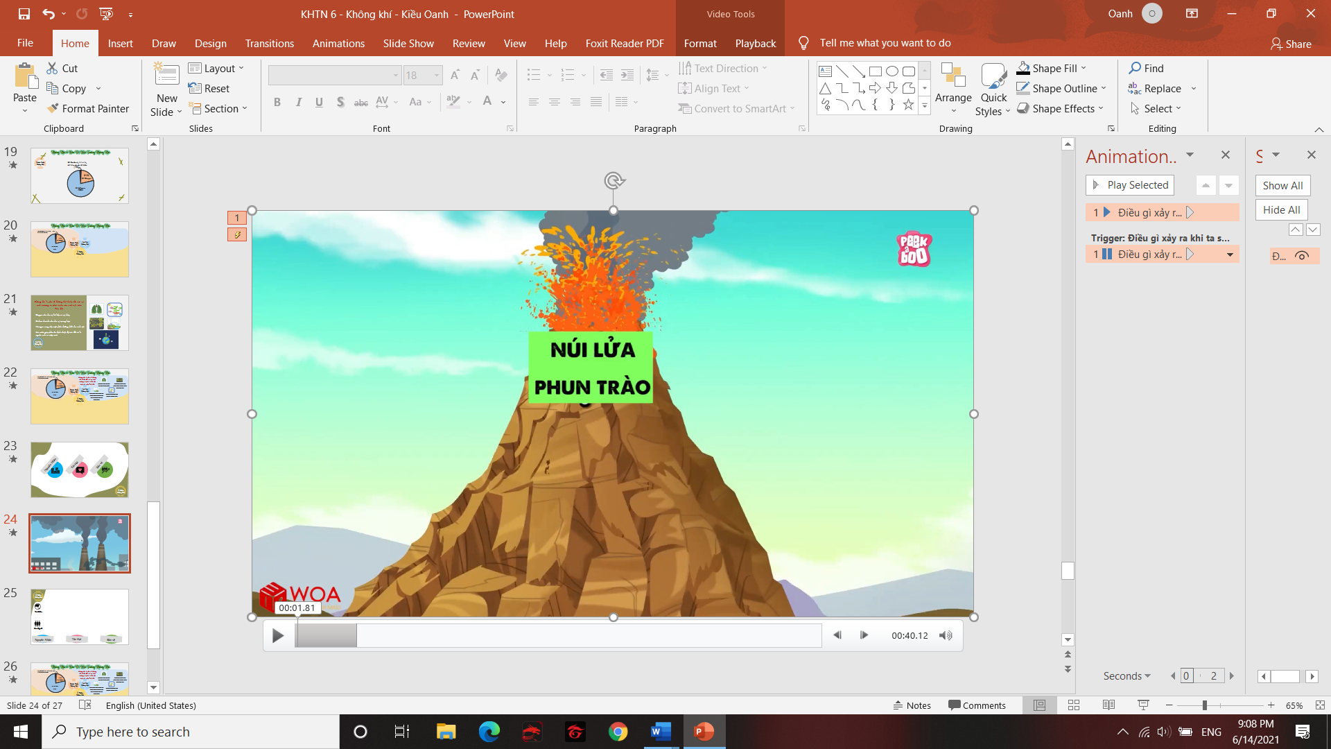

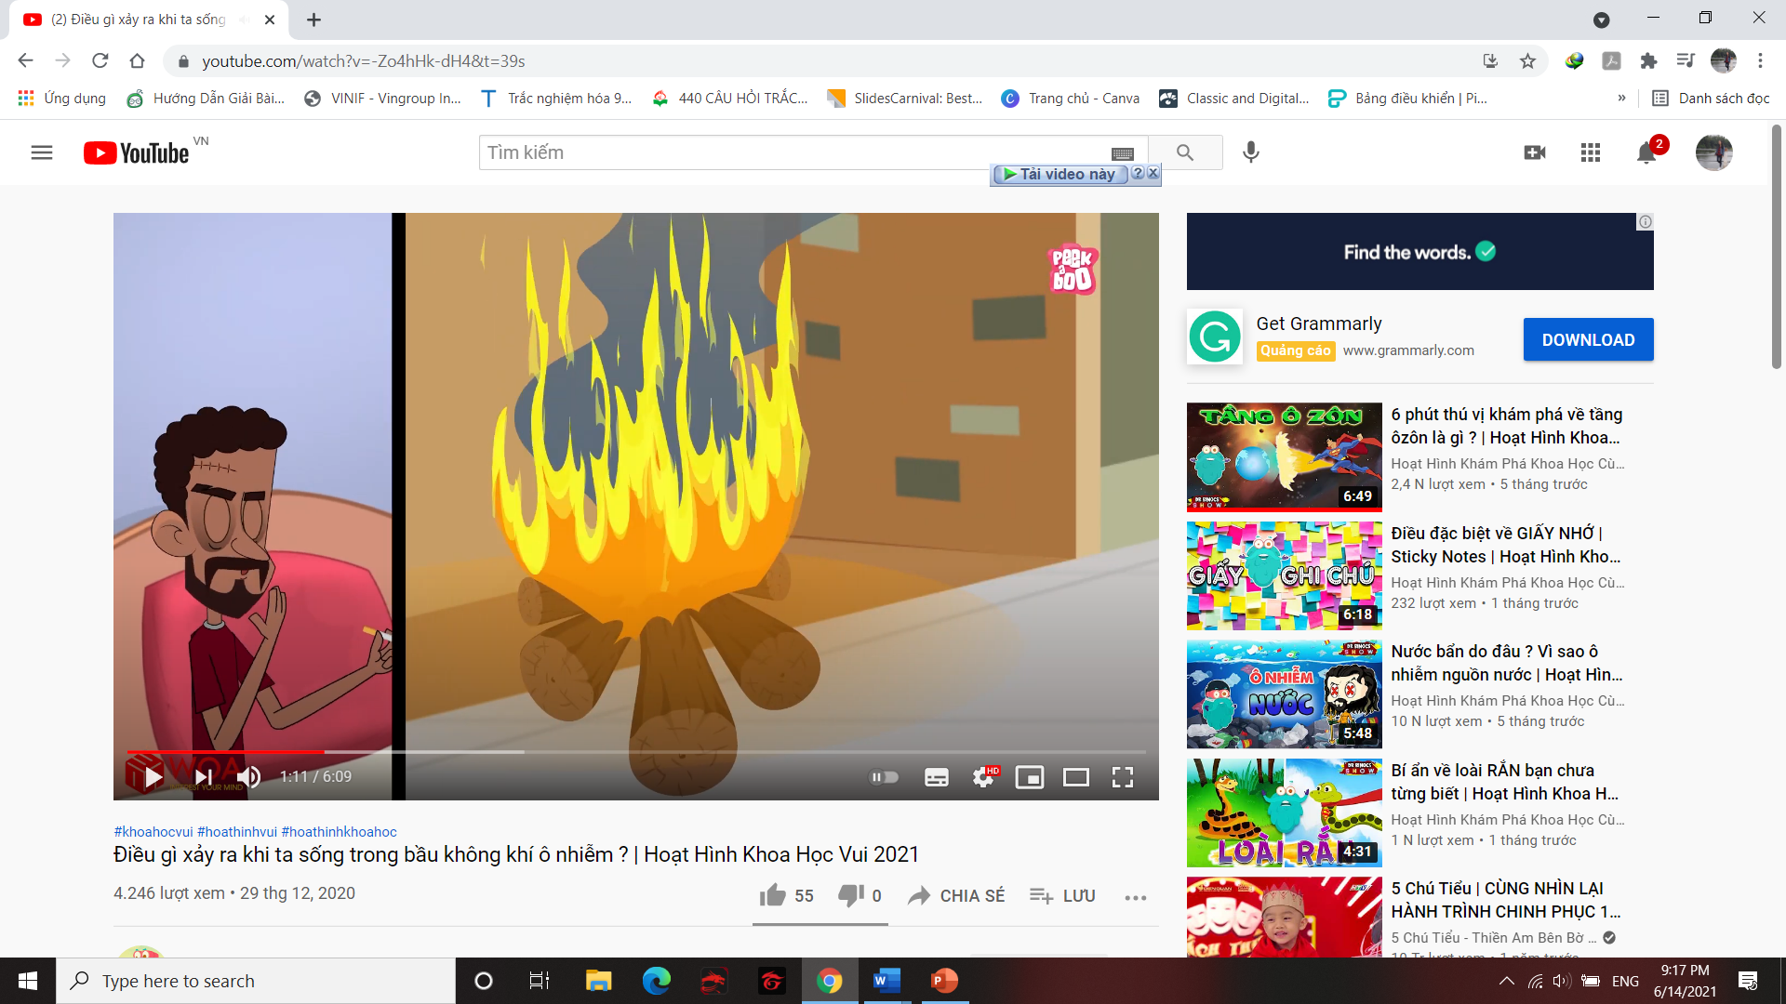




Tự Nhiên
Con Người
Quan sát hình 7.6, cho biết nguồn gây ô nhiễm không khí nào là do tự nhiên và nguồn nào là do con người gây ra?
Khói, bụi
CO₂
CO
Tro
SO₂
NO₂
Nguyên Nhân

Slide 46
Trong nhà em có những nguồn nào gây ô nhiễm không khí?
Một số nguồn gây ô nhiễm không khí trong nhà là: sơn tường, khói thuốc, hóa chất tẩy rửa, …

Slide 47
V. Sự ô nhiễm không khí

Nguyên nhân và hậu quả của ô nhiễm không khí.
* Nguyên nhân
Ô nhiễm từ tự nhiên: núi lửa, …
Ô nhiễm do con người gây ra: các nhà máy sản xuất, hoạt động nông nghiệp, phương tiện giao thông, rác thải, ….

Slide 48





Tác hại
Sức khỏe
Em hãy nêu những ảnh hưởng của ô nhiễm không khí đến con người và tự nhiên
Môi trường

Slide 49
Biện pháp bảo vệ môi trường không khí
Em có thể làm gì để góp phần làm giảm ô nhiễm không khí?

Slide 50




Slide 51

2. Bảo vệ môi trường không khí
Kiểm soát khí thải.
Bảo vệ và trồng cây xanh.
Sử dụng năng lượng thân thiện với môi trường.
Quản lí rác thải sinh hoạt, rác thải công nghiệp.
Tuyên truyền, nâng cao ý thức của con người, …

Slide 52
Dặn dò
Học bài cũ.
Lập kế hoạch các công việc mà em có thể làm để bảo vệ môi trường không khí.

